Slide 1
《临安春雨初霁》
高中语文 / 统编版 /选择性必修下册

Slide 2
目录
第一部分
第二部分
第三部分
第四部分
第五部分
新课导入
作者简介
整体阅读
合作探究
巩固提升

Slide 3
新课导入
我们以往的古诗鉴赏学习中，大都是从“知人论世”开始的，（‘知人”是指鉴赏作品时必须了解作者的身世、经历、思想状况及写作动机等信息，“论世”联系作者所处的时代特征去考察作品的内容。）所谓知人论世：是指在分析理解和评价诗歌的时候，必须将诗歌产生的时代背景、历史条件以及作家的生平遭际等与作品联系起来。
陆游的诗歌创作，深受时代的影响
“陆游生于南宋国势危机的时代，一生坚持抗金主张，在政治斗争中，屡遭朝廷投降派的打击，但他坚持自己的恢复中原的志向，至死不忘复国大业。
陆游的诗歌，体现了人生和文学上的双重特点：人生追求方面豪壮爱国，主张北伐；文学上写下了数千首慷慨悲壮的爱国诗歌。”那么，我们今天将要学习的这首诗歌，又会给我们带来怎样的感受呢?让我们一起走进《临安春雨初霁》，走近陆游。

Slide 4
作者简介
陆游（1125年—1210年），字务观，号放翁，汉族，越州山阴（今浙江绍兴）人，尚书右丞陆佃之孙，南宋文学家、史学家、爱国诗人。
陆游生逢北宋灭亡之际，少年时即深受家庭爱国思想的熏陶。宋高宗时，参加礼部考试，因受秦桧排斥而仕途不畅。宋孝宗即位后，赐进士出身，历任福州宁德县主簿、敕令所删定官、隆兴府通判等职，因坚持抗金，屡遭主和派排斥。
乾道七年（1171年），应四川宣抚使王炎之邀，投身军旅，任职于南郑幕府。次年，幕府解散，陆游奉诏入蜀，与范成大相知。宋光宗继位后，升为礼部郎中兼实录院检讨官，不久即因“嘲咏风月”罢官归居故里。
嘉泰二年（1202年），宋宁宗诏陆游入京，主持编修孝宗、光宗《两朝实录》和《三朝史》，官至宝章阁待制。书成后，陆游长期蛰居山阴，嘉定二年（1210年）与世长辞，留绝笔《示儿》。

Slide 5
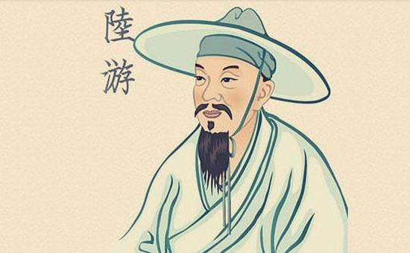
作者简介
陆游一生坚持抗金主张，虽多次遭受投降派的打击，但爱国之志始终不渝，死时还念念不忘国家的统一，是南宋伟大的爱国诗人。他勤于创作，一生写诗60年，保存下来就有9300多首。
陆游的诗题材极为广泛，内容丰富，艺术方法主要是现实主义的，他的绝大多数的篇章都是南宋时代的社会现实的真切反映，因此有人把他的诗誉为“诗史”；同时他在创作理论方面也主张写实，要从事社会实践，他说：“道向虚中得，文从实处工”，又说“纸上得来终觉浅，绝知此事要躬行。”但是，正象所有杰出的作家一样，在他的作品中也常常表现出现实主义和浪漫主义这两种精神、两种艺术方法的不同程度的结合。他在揭示现实的种种不合理现象的时候，总是把他的社会理想、强烈的爱憎和明确的褒贬体现在作品之中。

Slide 6
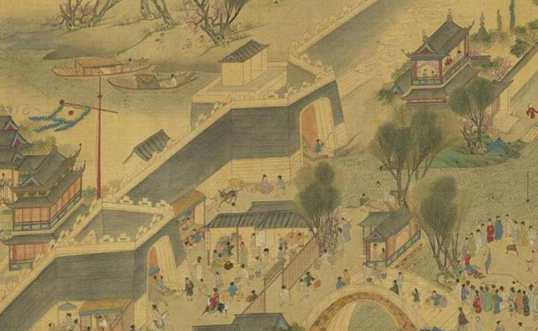
背景介绍
这首诗写于淳熙十三年（1186），此时陆游已六十二岁，在家乡山阴（今浙江绍兴）赋闲了五年。诗人少年时的意气风发与壮年时的裘马轻狂，都随着岁月的流逝一去不返了。虽然他光复中原的壮志未衰，但对偏安一隅的南宋小朝廷的软弱与黑暗，是日益见得明白了。 这一年春天，陆游又被起用为严州知府。赴任之前，先到临安（今浙江杭州）去觐见皇帝，住在西湖边上的客栈里听候召见，在百无聊赖中，写下了这首广泛传诵的名作。

Slide 7
整体感知
临安春雨初霁
陆 游
世味年来薄似纱，谁令骑马客京华？小楼一夜听春雨，深巷明朝卖杏花。
矮纸斜行闲作草，晴窗细乳戏分茶。素衣莫起风尘叹，犹及清明可到家。
世态人情近年薄如纱，谁让我骑马到京城来做客呢？
我在小楼听了一夜淅淅沥沥的春雨，明早就会听到深巷中杏花的叫卖声。
闲来无事在卷面不高的绢纸上歪歪斜斜地书写草书，天晴了，在窗前品着茶中的精品。
京城风气虽坏，但不能染黑我的素衣，赶在清明前我还可以回趟家。
明确大意

Slide 8
合作探究
诗歌开篇有什么特点？
首联开门见山, 直言“世味”之“薄”：南宋朝廷不图恢复，得过且过，官场上的习气一天比一天地坏下去，哪里还有什么直道呢？在这样的环境里做官，的确没有什么意思，因此诗人不提受职一事，而只说谁让我到京城来做客呢!诗一开始就流露出不得已而来京的意思。

Slide 9
合作探究
历来评此诗的人都以为颔联这两句细致贴切，描绘了一幅明艳生动的春光图，它在全诗中的作用仅仅在于刻画春光吗？
颔联确实描绘了一幅明艳生动的春光图：诗人只身住在小楼上，彻夜未眠，听着春雨淅沥；次日清晨，深幽的小巷中传来了叫卖杏花的声音，告诉人们春已深了。
但这两句不仅刻画春光。 “一夜” 正暗示了诗人一夜未曾入睡，国事家愁，伴着这雨声而涌上了眉间心头。陆游虽然用了比较明快的字眼，但用意还是要表达自己的郁闷与惆怅，而且正是用明媚的春光作为背景，反衬了诗人落寞的情怀，显得含蓄深蕴。

Slide 10
合作探究
颔联又被誉为“绘尽江南春的神魄”，试简要分析这一联的语言风格特点。
语言清新隽永。本联用了比较明快的字眼，但用意还是要表达自己的郁闷与惆怅，而且正是用明媚的春光作为背景，才与自己落寞情怀构成了鲜明的对照，显得含蓄深蕴。

Slide 11
合作探究
颈联表现了诗人什么样的思想感情？
颈联两句是说自己闲得无聊, 练趣斜行草字及在窗下坐着品茶。陆游“闲作草”不是借书法来抒其豪兴, “细分茶”也不是借品茶来表达雅兴，而是用这种费事的书法来消磨时间。表面上看，是极闲适恬静的境界，然而在这背后，正藏着作者人生无奈的惆怅感慨。诗人到了京城，不去结交权贵，却独自呆在客邸里以“作草”“分茶”消磨时光，可见他和“京华”气氛多么格格不入,也反映了他对官场生活感到厌倦。这一来似乎是嘲笑自己百无聊赖，其实是从侧面揭露当时政治的黑暗。在诗人眼中，临安春色，何其清淡寡味，人情何其冷漠，世味何其淡薄，壮志更是无从去提起一字，只有在“闲”“戏”中打发时光。

Slide 12
合作探究
“素衣莫起风尘叹，犹及清明可到家”表明了诗人怎样的态度?
京都春光正好，诗人重被起用却急于回家赶上清明节，表明他持守清洁而不想沾染京都官场恶浊的态度，更有对朝廷偏安一隅而己志难伸的不满。
“素衣风尘”化用陆机诗: “京洛多风尘, 素衣化作缁”(缁、黑色) 。意思说京都风尘,会把人的白衣裳变黑。“素衣”借指人的品格。“风尘”比作世风世俗。陆游反用其意,实叹“风尘”,反自我劝解道“莫叹”，说不会受到京华的坏风气的影响。因为等到清明节时我便可到家，表明诗人急于还家的心情。到尾联诗人才将他的讽喻意图明朗化，末句“到家”与首联的“客”字遥遥对应，表明京华非所居之地，不愿在此同流合污。归家赋闲, 本非诗人所愿, 但与其让“京华风尘”染“素衣”,倒不如早日还家。这里流露出怨愤而又无可奈何的情感。

Slide 13
合作探究
本诗抒发了作者哪些情感？请结合全诗简要分析。
①表达诗人客居京华的郁闷和惆怅。首联“世味”“薄”表现了诗人对世态炎凉的无奈和感叹；颔联表面上写尽江南春景的明媚，但用意还是表达自己的郁闷与惆怅；颈联表面上写闲适，实际上正值国家多事之秋，诗人却作书品茶消磨时光，无法放下自己建功报国的大志，内心抑郁而且惆怅。
②表达诗人羁旅风霜的苦闷和对官场生活的厌倦。尾联写不愿在京城闲居无聊，不想沾染京都官场的恶浊，渴望归家的自我安慰。

Slide 14
合作探究
这首诗与陆游许多雄浑豪放的战斗风格的诗不同，这首诗所表现的风格如何？
此诗貌似写恬淡、闲适的临安春雨杏花景致，实际上抒写了诗人对京华生活的厌倦。表面上看来写极了闲适恬静的境界，然而其背后隐藏着诗人无限的感伤与惆怅，那种报国无门、蹉跎岁月的落寞情怀，含蓄而有深蕴，个中滋味需要细细品味。

Slide 15
合作探究
讽喻手法
陆游目淳熙七年（1180年）罢官闲居山阴到写这首诗时，已有六年多了。这次奉召到临安，宋孝宗任命他权（代理）知严州（现在浙江建德）军州事，并对他说：“严陵山水胜处，职事之暇，可以赋咏自适。”显然不想重用他。他对这个职位不感兴趣，但迫于“圣命”，又为了维持生计，也只好接受下来。这首诗就是在这种心情支配下写的。
诗一开始就流露出不得已而来京的意思：“世味年来薄似纱，谁令骑马客京华？”世味薄则直道穷，南宋朝廷不图恢复，得过且过，官场上的习气一天比一天地坏下去，哪里还有什么直道呢？在这样的环境里做官，的确没有什么意思，因此诗人不提受职一事，而只说谁让我到京城来做客呢！这正是讽喻的笔法。

Slide 16
合作探究
读完这首诗歌，你能体会到作者怎样的情感？
无奈
世味年来薄似纱，谁令骑马客京华。
诗开篇就流露出不得已而来京的意思。世味薄则直道穷（正直的处世态度却行不通 ），南宋朝廷不图恢复，得过且过，官场上的习气一天比一天地坏下去，哪里还有什么直道呢?在这样的环境里做官，的确没有什么意思，因此诗人不提受职一事，而只说谁让我到京城来做客呢!
以讽喻笔法写无奈

Slide 17
合作探究
读完这首诗歌，你能体会到作者怎样的情感？
悲凉，悲愤
素衣莫起风尘叹，犹及清明可到家。
陆机的《为顾彦先赠妇》诗中云：“京洛多风尘，素衣化为缁”，不仅指羁旅风霜之苦，又寓有京中恶浊，久居为其所化的意思。
陆游这里反用其意，其实是自我解嘲。“莫起风尘叹”，是因为不等到清明就可以回家了，然回家本非诗人之愿。因京中闲居无聊，志不得伸，故不如回乡躬耕。“犹及清明可到家”实为激楚之言。 偌大一个杭州城，竟然容不得诗人有所作为，悲愤之情见于言外。
用典写悲愤

Slide 18
合作探究
读完这首诗歌，你能体会到作者怎样的情感？
内心愁苦
小楼一夜听春雨，深巷明朝卖杏花。
诗人只身住在小楼上，彻夜听着春雨潺潺；遥想次日清晨，深幽的小巷中传来了叫卖杏花的声音。绵绵春雨后的卖花声里，透露着明艳生动的春光，饶有情趣。
“一夜”两字不可轻轻放过，它正暗示了诗人一夜未曾入睡，国事家愁，伴着这雨声而涌上了眉间心头。
虽然用了比较明快的字眼，但用意还是要表达自己的郁闷与惆怅，而且正是用明媚的春光作为背景，才与自己落寞情怀构成了鲜明的对照。
虚实相生显愁情

Slide 19
合作探究
读完这首诗歌，你能体会到作者怎样的情感？
闲适 恬静
矮纸斜行闲作草，晴窗细乳戏分茶。
闲来无事在短小的纸张上写写草书，写写草书。在小雨初晴的窗边，望着煮茶时水面呈白色的小泡沫，做分茶的游戏。
客居京华，闲极无聊，作草书，晴窗分茶，表面上是极闲适恬静的境界，然而在这背后，正藏着诗人无限的感慨与牢骚，作者不结交权贵，厌倦官场的黑暗，实则抒发的是壮志难酬的无聊可悲。
生活细节现悲情

Slide 20
巩固提升
结合诗歌内容，简要回答《书愤》与《临安春雨初霁》两诗所选意象及情感表现重点上的差异。
参考答案：
从意象上看《临安春雨初霁》中纱、小楼、春雨、深巷、杏花、矮纸、晴窗、细乳、茶、素衣等意象给人以清新闲淡的感觉，而《书愤》中中原、山、楼船、夜雪、铁马、秋风、大散关、塞上长城、衰鬓等这些有气势力度的意象给人以壮阔沉郁的感觉。《临安春雨初霁》意象以实为主，叙述现在；《书愤》意象以虚为主，回忆过去。情感上都表达了诗人报国无门的感情,但前者悲伤，后者愤懑。
《书愤》如乔峰之降龙十八掌，虎虎生风，飞沙走石，气势逼人；《临安春雨初霁》则如张三丰之太极，看似行云流水，貌似平静柔软，却是暗流汹涌，不可阻挡。相比之下，后诗更催人泪下

Slide 21
课堂小结
陆游一首《临安春雨初霁》，让几百年前清明时节的临安城蒙上了淡淡的愁绪，昨夜春雨，明朝杏花，春景婉丽，情怀落寞。沧海横流，八方风雨，不得志的陆放翁只好回归乡里，种豆种瓜，烹茶酿酒。可半夜时分，孤村僵卧，放翁壮志犹在，龙泉剑啸，放翁豪气干云！
千百年来，他如一枝凌霜绽放的寒梅，逸韵幽香，高标傲岸，永存天地。

